Slide 1
Муниципальное автономное образовательное учреждение
«Средняя общеобразовательная школа № 47» г.Перми
Инновационная программа-проект
«Проектирование инновационной модели ШКОЛЫ ВОЗМОЖНОСТЕЙ «Обучение действием!» как образовательной платформы управления образовательной активностью в условиях цифровых инструментальных обучающих сред»
Автор проекта: Дубровина Инна Леонидовна, директор МАОУ «СОШ №47»
г. Пермь, 2020

Slide 2
Цель проекта
Создание условий для развития интеллектуального потенциала личности посредством проектирования инновационной модели ШКОЛЫ ВОЗМОЖНОСТЕЙ «Обучение действием» как образовательной платформы управления образовательной активностью в условиях цифровых инструментальных обучающих сред.

Slide 3
Целевые группы проекта
администрация школы
родители
педагоги
обучающиеся

Slide 4
Партнеры проекта
Ассоциация участников научных и инновационных образовательных учреждений Пермского края «Эврика - Пермь»
ОО СПО Пермского края (на договорных отношениях)
ОО ВПО Пермского края (на договорных отношениях)
общеобразовательные школы г.Перми и ПК ( в рамках сетевых проектов и на основе договоренностей)

Slide 5
Модель проекта
ОП И ЦОР для онлайн-образования
ОФИС-ЦЕНТР, Практики
и Тьюторство
СП "ОБЛАЧНОЕ ЗНАНИЕ"
Информационно-мультимедийный Центр;
ШКОЛА Онлайн-родительства
«Интерактивная профориентация"
Филиал краевой
лаборатории

Slide 6
Направления реализации проекта
1
нормативно-управленческое
2
3
«Школа взросления прикладной направленности» (5-8кл.)
4
Пропедевтическая Школа «Изобретений и открытий» (1-4кл.)
«Школа актуального образования» (9-11кл.)
5
школьный социум

Slide 7
Нормативно-управленческое направление
БЛОК:1.
Подпроект: Проектирование Цифрового проектно- информационного ОФИСА как сетевой образовательной площадки управления образовательной активностью в системе персонального образования»
БЛОК:2.
Подпроект: Проектирование Информационно-мультимедийного Центра «Школа Возможностей»

Slide 8
БЛОК: многопрофильные авторские образовательные программы и проекты метапредметной направленности
БЛОК: коллективные краткосрочные образовательные практики
Пропедевтическая Школа «Изобретений и открытий» (1-4кл)
ОБРАЗОВАТЕЛЬНЫЙ МОДУЛЬ. проектирует развивающую креативную среду «Учить учиться»
БЛОК «Инжиниринг»
БЛОК:
Уникальные образовательные сетевые события

Slide 9
БЛОК:
Виртуальные образовательные события как формат неформального образования для одаренных детей
БЛОК:
Личное пространство обучающихся «Выдуманный проект»
Пропедевтическая Школа «Изобретений и открытий» (1-4кл)
РАЗВИВАЮЩИЙ МОДУЛЬ, включающий: Проектный офис- Институт тьютора и наставника
БЛОК: индивидуальные образовательные пробы-практики: проектные, изобретательские

Slide 10
«Школа взросления прикладной направленности» (5-8кл) ОБРАЗОВАТЕЛЬНЫЙ МОДУЛЬ. «Школа взросления прикладной направленности» проектирует развивающую креативную среду «Хочу учиться, общаться, быть, выбирать»
БЛОК «Инжиниринг-Творчество»
БЛОК:
Электронная школа. Электронные учебники.
БЛОК:
Инженерная культура
БЛОК:
Сетевые и социальные практики креативного мышления
БЛОК: Проектирование и апробирование онлайн-курсов по школьным предметам
БЛОК: Многопрофильные авторские образовательные программы и проекты метапредметной направленности

Slide 11
«Школа взросления прикладной направленности» (5-8кл) РАЗВИВАЮЩИЙ МОДУЛЬ, включающий: Проектный офис- Институт тьютора и наставника
БЛОК: индивидуальные образовательные Сетевые и социальные практики
Блок:
Виртуальные образовательные события как формат неформального образования для одаренных детей
Блок: Личное пространство обучающихся «Выдуманный проект»

Slide 12
«Школа актуального образования» (9-11кл)
ОБРАЗОВАТЕЛЬНЫЙ МОДУЛЬ проектирует развивающую креативную среду «Самореализации и самоутверждения»
БЛОК:
элемент «Инжиниринг –Творчество - Проекты»
БЛОК: Многопрофильные авторские образовательные программы и проекты метапредметной направленности.
БЛОК: Проектирование ОНЛАЙН - ШКОЛ по направлениям образовательных областей (ЕГЭ) и разработка индивидуальных образовательных траекторий и индивидуальных образовательных программ
БЛОК: Проектирование и апробация ОНЛАЙН-курсов по выбору
БЛОК:
Разработка сети Вебинаров дистанционного образования в Школе Возможностей

Slide 13
«Школа актуального образования» (9-11кл)
РАЗВИВАЮЩИЙ МОДУЛЬ
БЛОК:
Виртуальные образовательные события как формат неформального образования (образовательные области, профориентационная среда)
БЛОК:
Личное пространство обучающихся «Выдуманный проект»
БЛОК: «Проектирование Среды Полилигвального образования»
БЛОК: Индивидуальные образовательные Сетевые профориентационные проекты

Slide 14
ШКОЛЬНЫЙ СОЦИУМ
ОБРАЗОВАТЕЛЬНЫЙ МОДУЛЬ
Сетевой проект: «Разработки и апробация инструментов Цифрового образования родителей в условиях Школы ВОЗМОЖНОСТЕЙ.

Slide 15
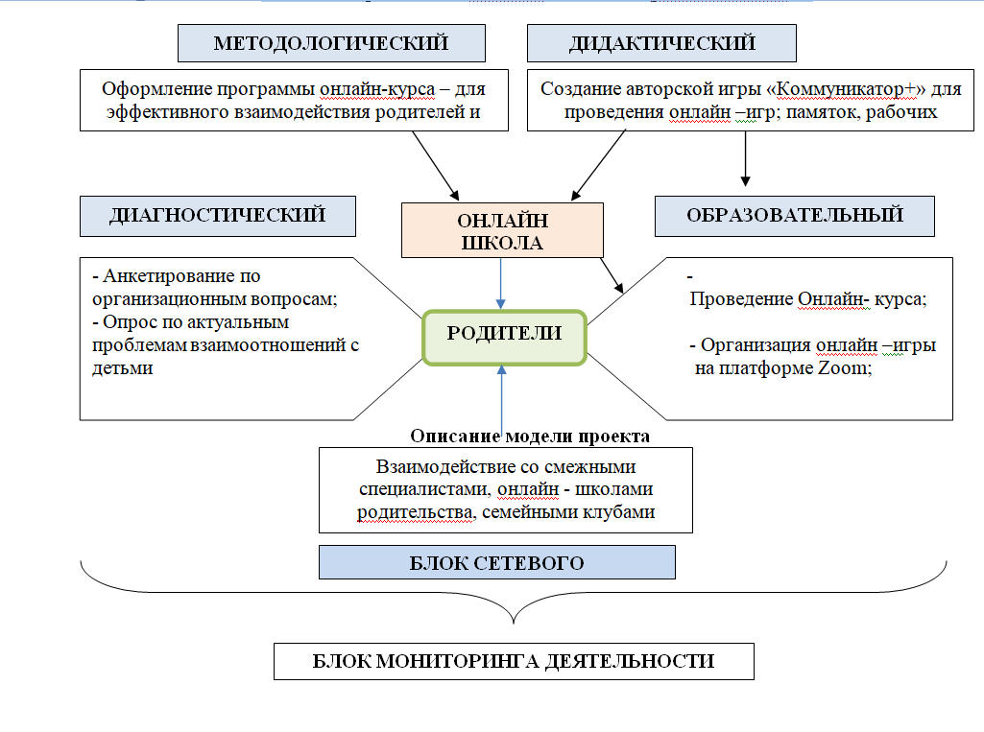
Модель инновационного проекта
«Проектирование модели эффективного взаимодействия родителей и детей, посредством онлайн – школы родительства»

Slide 16
Ожидаемые результаты
создан Уникальный образовательный Кластер обучающих сред
созданы условия для развития интеллектуального потенциала личности

Slide 17
Перспективы развития проекта
Проектирование информационной системы школы, построенной на цифровой образовательной среде; создание комфортных условий для жизнедеятельности обучаемых во всех сферах школьного уклада.
Выпуск электронных методических пособий, научных статей, в том числе, используя возможности электронных ресурсов для организации распространения инновационного опыта.
Мониторинг процесса становления профессиональной компетентности, инновационного потенциала педагогов, образовательного процесса и оценки его результатов.
Расширение форм работы с детьми и родителями.
Дальнейшее укрепление и развитие материально-технической базы.
Обобщение опыта работы на муниципальном, городском, краевом и российском уровнях

